Slide 1
Salario devengado en relación al tipo de empleo
Modelos y Simulación

Slide 2
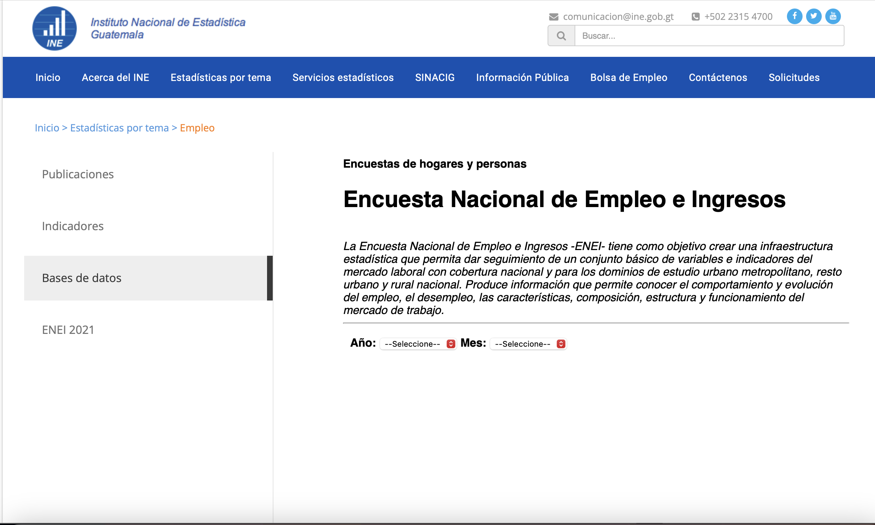
Base de datos utilizado

Slide 3
Modelo diseñado
Variables de entrada: nivel académico, sexo, edad, años trabajando en la empresa, tipo de trabajo, tamaño de la empresa, año recolección de datos.
Variables de salida: salario del trabajador

Slide 4
Matriz de correlación profesión: peones agropecuarios
Correlación | Sexo | Edad | Nivel de estudios | Tamaño empresa | Años trabajados | Sueldo | Año recolección
Sexo | 1.000
Edad | -0.071 | 1.000
Nivel de estudios | -0.046 | -0.378 | 1.000
Tamaño empresa | 0.129 | -0.079 | 0.027 | 1.000
Años trabajados | -0.143 | 0.706 | -0.328 | -0.214 | 1.000
Sueldo | -0.180 | 0.076 | 0.125 | 0.354 | -0.057 | 1.000
Año recolección | 0.018 | -0.151 | 0.286 | -0.185 | -0.066 | -0.045 | 1.000

Slide 5
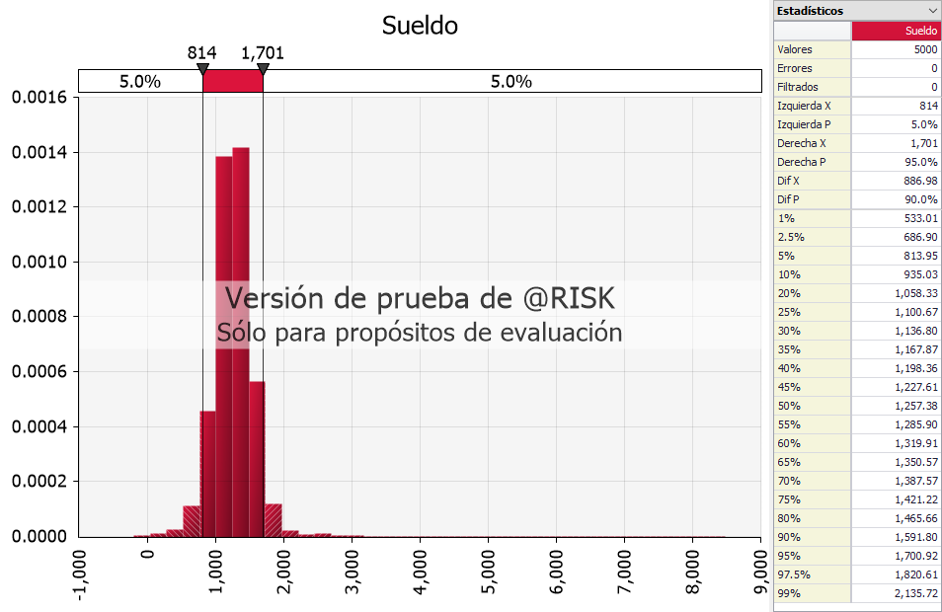
Simulaciones de la profesión: peones agropecuarios

Slide 6
Matriz de correlación de profesión: vendedores de productos de higiene personal
Correlación | Sexo | Edad | Nivel de estudios | Tamaño empresa | Sueldo | Años trabajados | Año recolección
Sexo | 1.000
Edad | 0.009 | 1.000
Nivel de estudios | 0.041 | 0.007 | 1.000
Tamaño empresa | -0.136 | 0.193 | 0.341 | 1.000
Sueldo | -0.169 | 0.389 | 0.421 | 0.596 | 1.000
Años trabajados | -0.114 | 0.573 | 0.019 | 0.163 | 0.338 | 1.000
Año recolección | 0.025 | -0.005 | 0.057 | -0.027 | -0.030 | -0.049 | 1.000

Slide 7
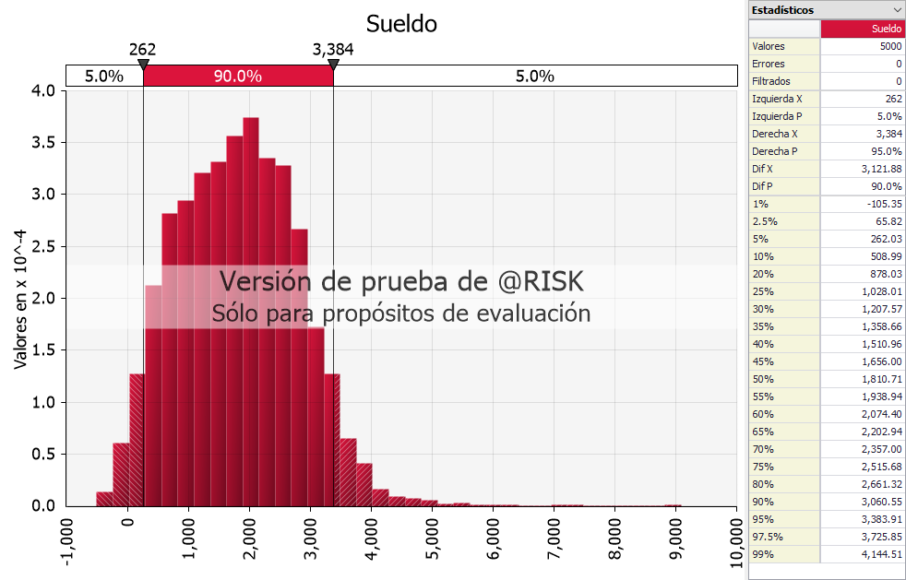
Simulaciones de la profesión: vendedores de productos de higiene personal

Slide 8
Matriz de correlación de la profesión: Personal de limpieza
Correlación | Sexo | Edad | Nivel de estudios | Tamaño empresa | Sueldo | Años trabajados | Año recolección
Sexo | 1.000
Edad | -0.008 | 1.000
Nivel de estudios | -0.085 | -0.319 | 1.000
Tamaño empresa | -0.403 | -0.005 | 0.085 | 1.000
Sueldo | -0.284 | 0.190 | 0.175 | 0.331 | 1.000
Años trabajados | -0.005 | 0.497 | -0.267 | 0.064 | 0.191 | 1.000
Año recolección | -0.035 | -0.080 | 0.005 | -0.039 | -0.140 | -0.001 | 1.000

Slide 9
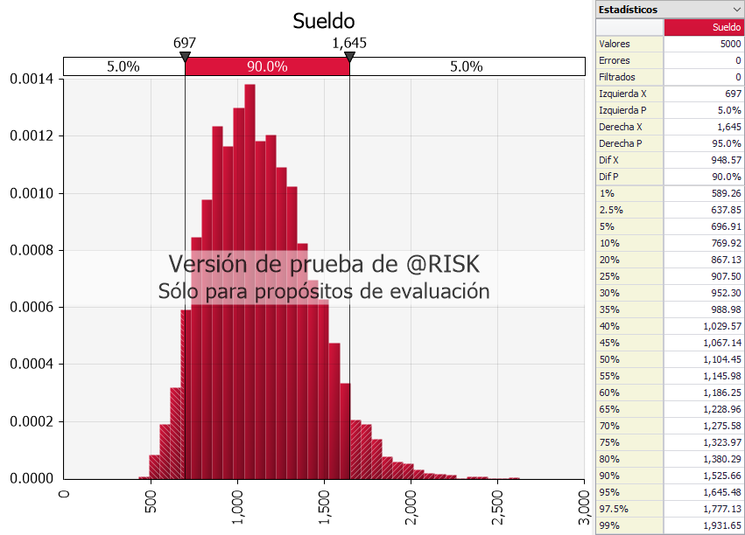
Simulaciones de la profesión: Personal de limpieza

Slide 10
Matriz de correlación de la profesión: Obreros de la construcción
Correlación | Sexo | Edad | Nivel de estudios | Tamaño empresa | Sueldo | Años trabajados | Año recolección
Sexo | 1.000
Edad | -0.074 | 1.000
Nivel de estudios | 0.096 | -0.390 | 1.000
Tamaño empresa | 0.104 | 0.023 | 0.135 | 1.000
Sueldo | -0.059 | 0.262 | 0.086 | 0.458 | 1.000
Años trabajados | -0.114 | 0.706 | -0.329 | -0.019 | 0.250 | 1.000
Año recolección | -0.075 | 0.000 | -0.054 | -0.006 | 0.004 | -0.009 | 1.000

Slide 11
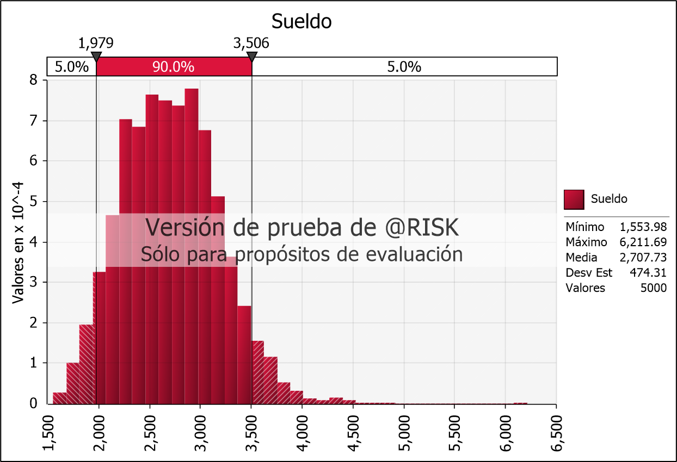
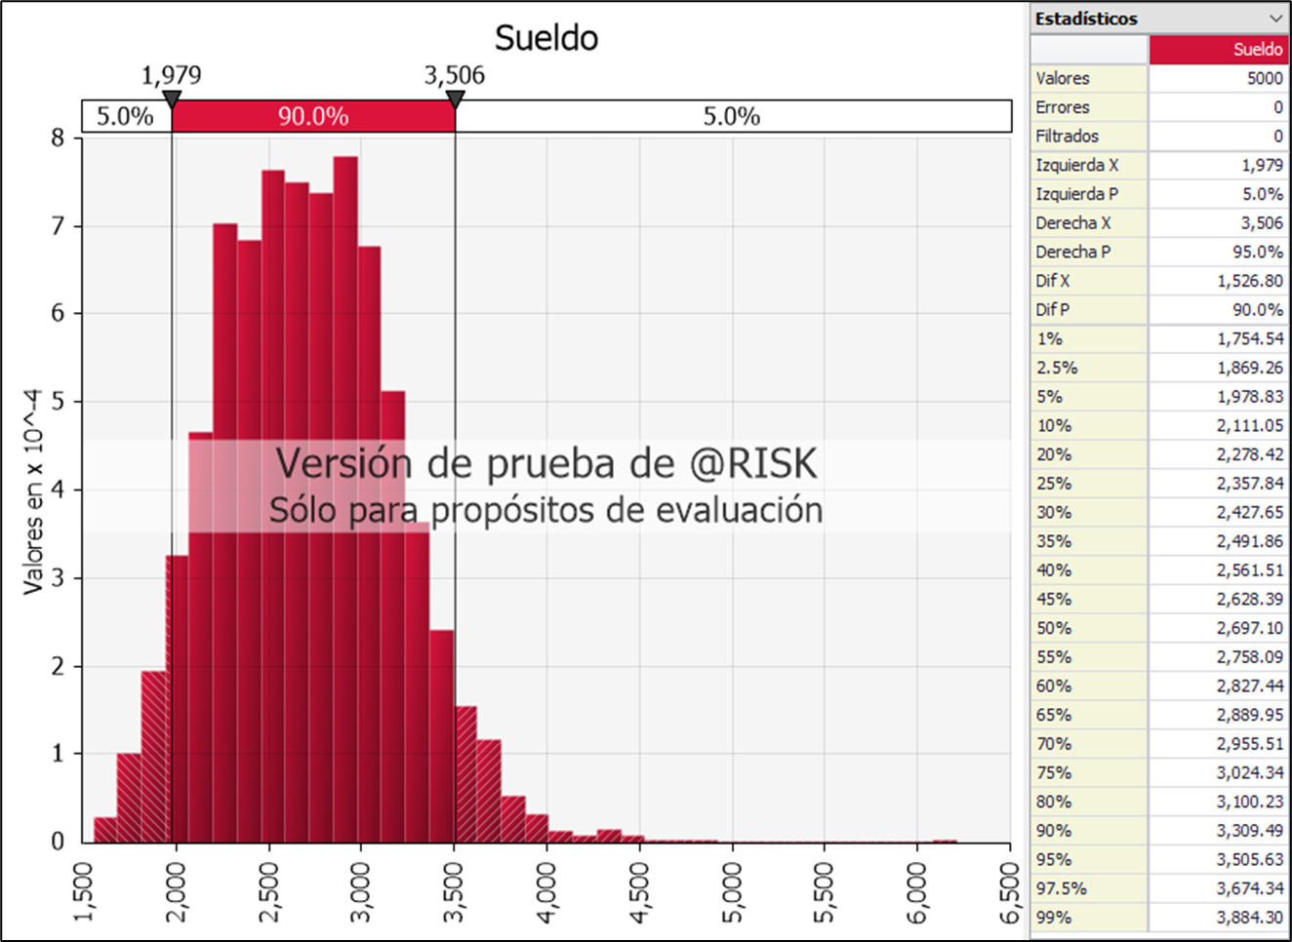
Simulaciones de la profesión: Obreros de la construcción

Slide 12
Matriz de correlación de la profesión: Profesionales de la enseñanza
Correlación | Sexo | Edad | Nivel de estudios | Tamaño empresa | Sueldo | Años trabajados | Año recolección
Sexo | 1.000
Edad | -0.104 | 1.000
Nivel de estudios | -0.057 | -0.025 | 1.000
Tamaño empresa | 0.012 | 0.053 | 0.192 | 1.000
Sueldo | -0.056 | 0.520 | 0.076 | -0.007 | 1.000
Años trabajados | -0.054 | 0.740 | 0.004 | -0.032 | 0.585 | 1.000
Año recolección | 0.024 | 0.072 | 0.025 | 0.009 | 0.051 | 0.129 | 1.000

Slide 13
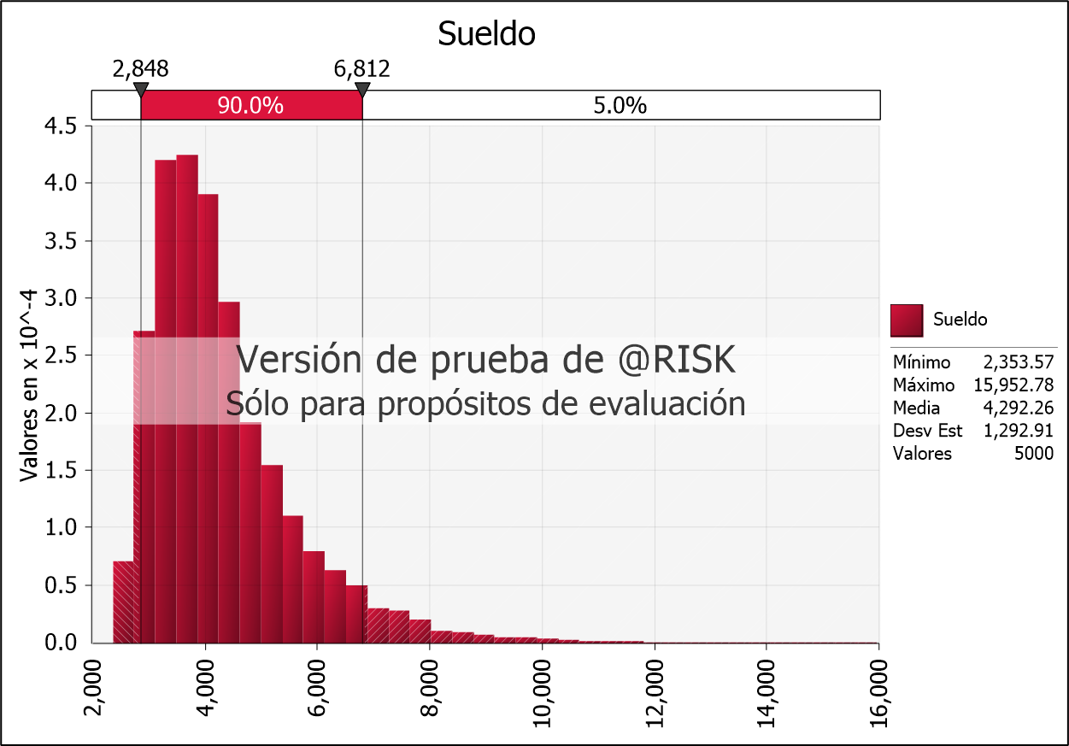
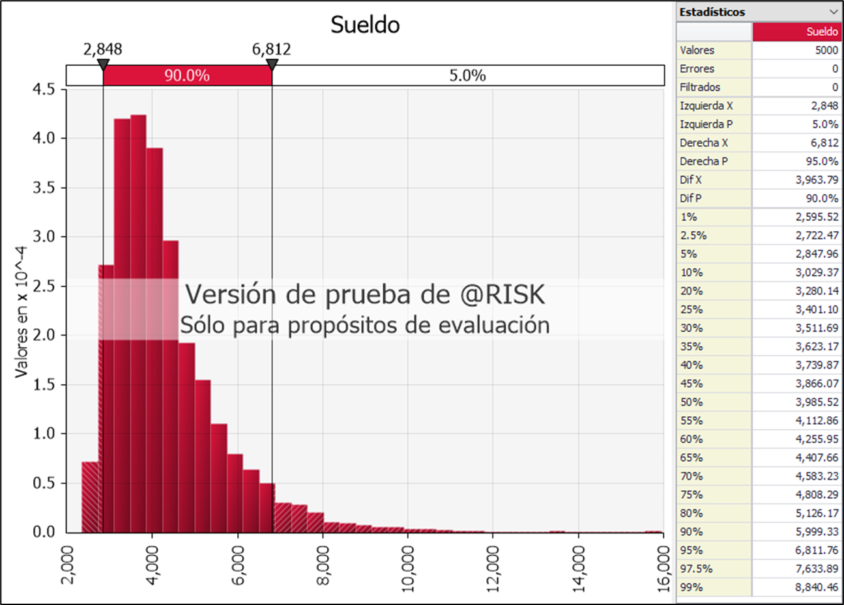
Simulaciones de la profesión: Profesionales de la enseñanza

Slide 14
Matriz de correlación de la profesión: Peones de la Minería
Correlación | Sexo | Edad | Nivel de estudios | Tamaño empresa | Sueldo | Años trabajados | Año recolección
Sexo | 1.000
Edad | 0.061 | 1.000
Nivel de estudios | 0.188 | -0.243 | 1.000
Tamaño empresa | 0.281 | 0.070 | 0.229 | 1.000
Sueldo | 0.184 | 0.230 | 0.249 | 0.488 | 1.000
Años trabajados | 0.008 | 0.530 | -0.244 | -0.025 | 0.095 | 1.000
Año recolección | 0.032 | 0.018 | 0.030 | 0.000 | 0.009 | 0.025 | 1.000

Slide 15
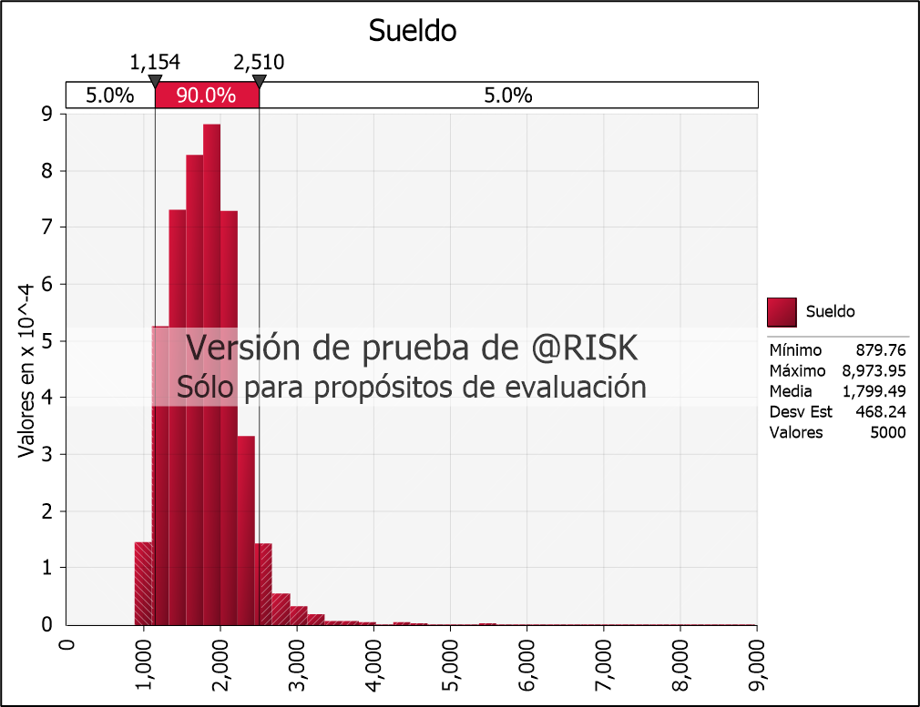
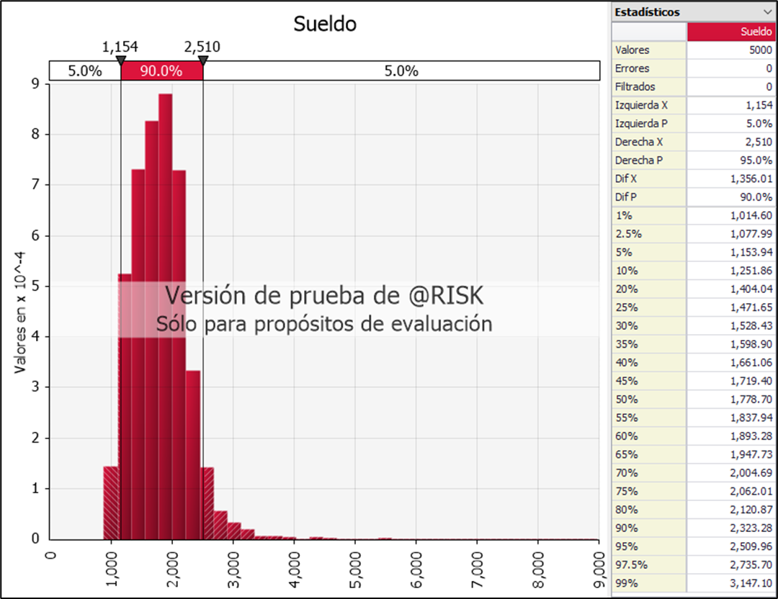
Simulaciones de la profesión: Peones de la minería

Slide 16
¿Qué significa que la correlación sea negativa o positiva?
Cuando ambas variables son positivas, significa que si uno aumenta la otra también. Ejemplo: el nivel academico de un trabajador influye para que obtenga un mejor salario.
Cuando la correlación es negativa, esto significa que es inversamente proporcional.

Slide 17
Conclusiones
Es necesario realizar previamente una limpieza de la base de datos para considerar solo en el modelo filas que no tengan valores vacíos en los datos porque puede influir en el resultado de la correlación.
Se contemplaron varios escenarios solo los salarios de algunas profesiones para conocer ¿Qué tan competitivos son respecto a otras profesiones en Guatemala?

